Slide 1
Komputerteile + kaufentscheidungen
Von Simon Sterba

Slide 2
Eingabegeräte

Slide 3
Tastatur
Tastenhöhe
Bluetooth/Kabel
Numpad
Winkel
Tastenempindlichkeit

Slide 4
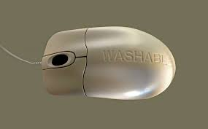
Maus
Kabel/Bluetooth
Maustasten
Gewicht
Form
Zweck

Slide 5
Mikrofon
Soundqaulität
Bluetooth/Kabel
Verwendungszweck
Preis/Budget

Slide 6
Ausgabegeräte

Slide 7
Verarbetungsbegeräte

